Slide 1

TTI105
Parceiro: Piaget
Jogo: “As Aventuras de Brolli”
Breno Augusto Oliveira Gandolfo | 24.01496-6
Felipe Duarte | 24.00335-2
Leonardo Tedeschi Belo | 24.00262-3
Leticia de Carvalho Silva | 24.00141-4
Lyssa Okawa Perini | 24.01193-3
Vitor Porto Vicenzi | 24.00431-6
Coordenação: Prof. Dr. Angelo Sebastião Zanini
Prof.ª Dra. Ana Paula Gonçalves Serra

Slide 2


Slide 3


Introdução do jogo
Parceria: escola Piaget;
Finalidade: educação sobre o processo de digestão alimentar;
Linguagem de programação: Java;
Interface gráfica: NetBeans;
Banco de dados: Banco de Dados Relacional com MySQL.

Slide 4
Objetivos
Qualidade visual;
Jogabilidade fluída;
Design colorido e atrativo;
História interativa;
Questões de vestibular.
Ambiente intuitivo para o aprendizado

Slide 5




Aspectos técnicos
Java
SGBD MySQL
Aiven
Procreate
Plataforma: jogo desenvolvido para ser jogado em computador

Slide 6
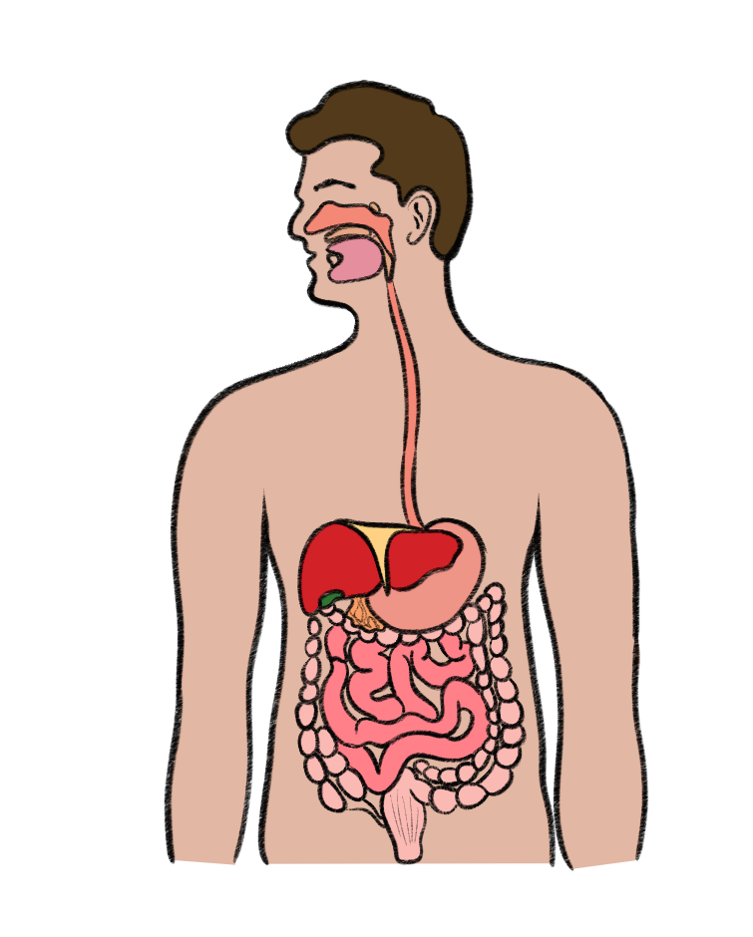
Sobre o jogo
Objetivo: guiar o personagem Brolli através
do percurso do sistema digestório.
Personagem principal: Brolli
Cenário principal: corpo humano
Cenários secundários: banheiro e quintal

Slide 7
Sobre o jogo
Formato do jogo: quiz
Características do jogo:
Explicações exibidas em todas as fases;
Questões de vestibulares;
Ranking: por acertos e por tempo.

Slide 8
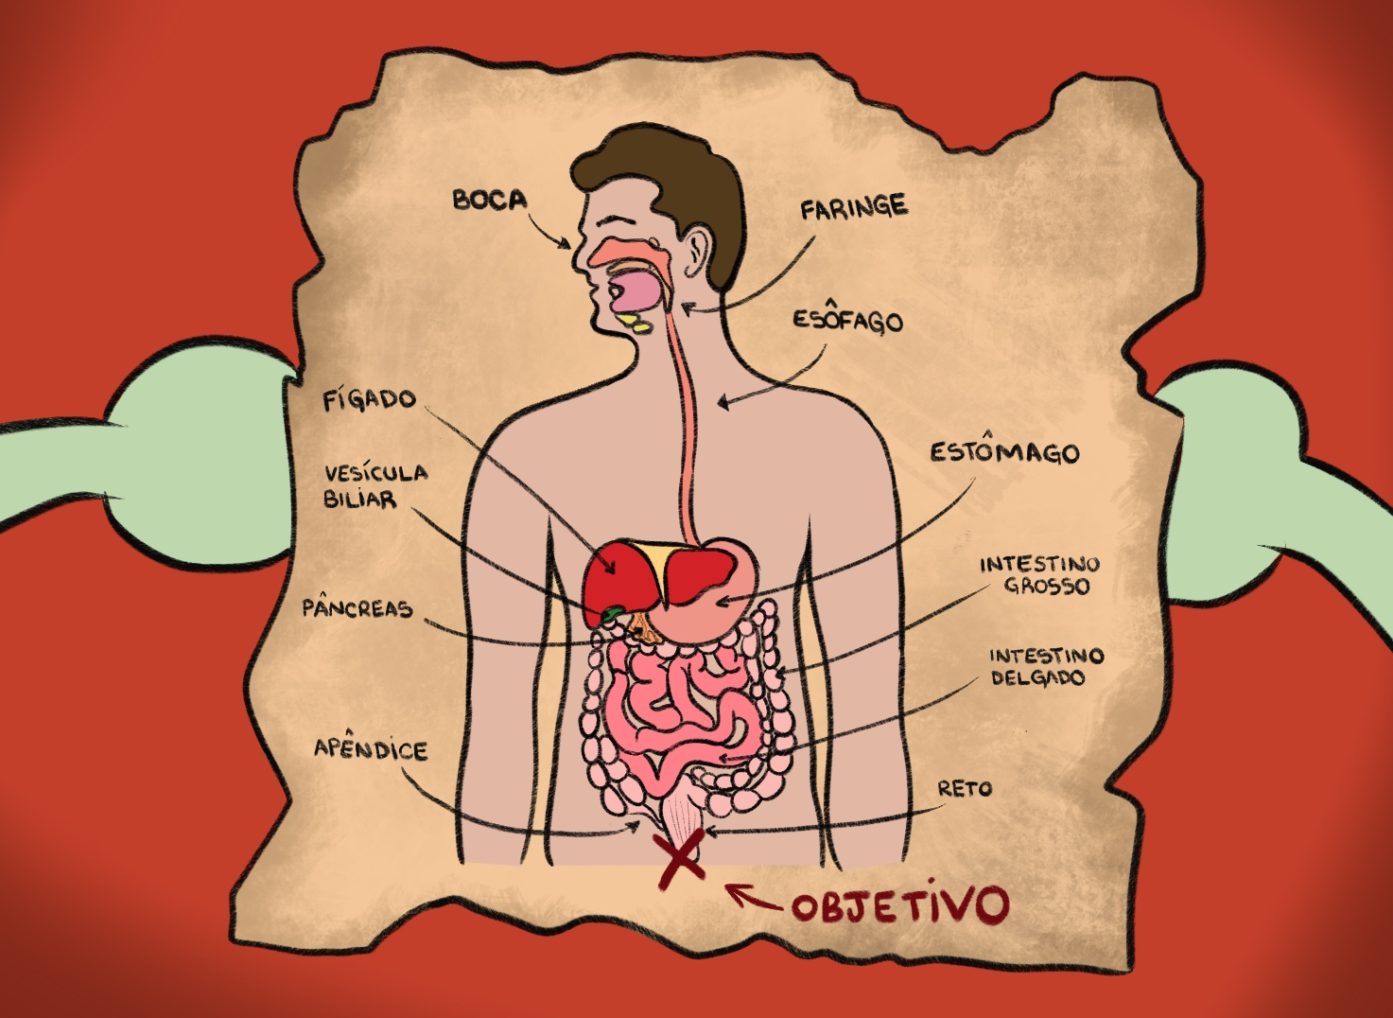
Sobre o jogo
7 fases, com 3 perguntas cada
3 fases extras, com 1 pergunta cada
A cada erro é exibido uma história
alternativa onde o objetivo não seria
alcançado.

Slide 9
Fases
Fases: Extras:
1. Boca
2. Faringe
3. Esôfago
4. Estômago
5. Intestino delgado
6. Intestino grosso
7. Reto
Vesícula biliar
Fígado
Pâncreas

Slide 10


